Slide 1
L’effet de serre naturel: un état d’équilibre
Ce qui est communément admis en ce qui concerne l’effet de serre, quel que soit le type de « serre »: une élévation de la température.
MAIS: l’origine de cet effet de serre peut être différent selon le type de serre!
Dans le cas de la planète Terre: l’énergie solaire correspond à de l’énergie électromagnétique, ou énergie rayonnante. C’est de l'énergie associée aux ondes électromagnétiques. La Terre reçoit environ 340 W/m² (soit 340 J/s.m²)d’énergie venant du Soleil en moyenne sur la totalité de la surface.
Pour les physiciens: l’énergie est exprimée en joule; le watt est une unité de puissance.

Slide 2
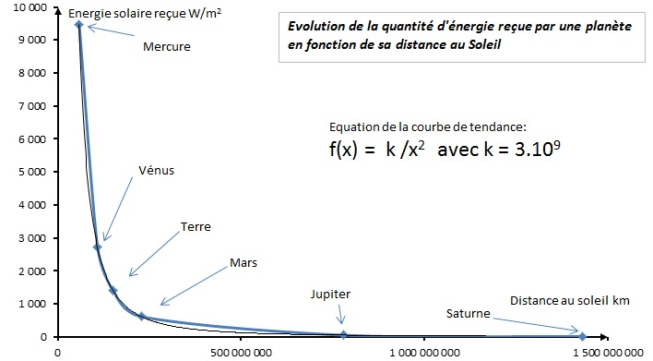
I Rappel de 2de: Evolution de la quantité d’énergie solaire reçue par les planètes en fonction de leur distance au Soleil
1350W/m²
On observe que la quantité d’énergie solaire reçue diminue de façon inversement proportionnelle au carré de la distance.

Slide 3
D’après ce graphique, la puissance reçue par la planète Terre est d’environ 1350 W/m².
Surface de 1 m² perpendiculaire aux rayons solaires incidents
1350W/m²
Cercle qui intercepte 1350 W/m²
La puissance totale interceptée par ce cercle est 1360 x π R² (en W)
Or la Terre est sphérique, sa surface totale est 4π R² donc on a une puissance moyenne de
1360 π R²/4π R²
=> On trouve ainsi 1360/4 = 340W/m²
Ce cercle a une surface de π R²
(R = rayon de la Terre)

Slide 4
II Quelle est la relation entre énergie solaire reçue par une planète et la température de la planète?
Rappel: 0 K = - 273°C
Photos : Pierre Thomas Géologue – ENS Lyon
Extrait de la conférence 11/2015 à l’ENS de Lyon

Slide 5
Photos : Pierre Thomas Géologue – ENS Lyon
Extrait de la conférence 11/2015 à l’ENS de Lyon

Slide 6
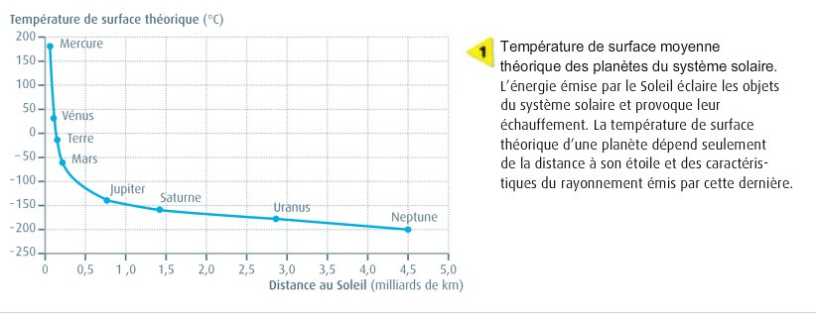
L’énergie solaire est responsable de la température théorique moyenne des planètes (en ne tenant pas compte de l’atmosphère).
Terre:
$≈$ - 17°C
La température diminue de façon inversement proportionnelle à la racine carrée de la distance au Soleil. T $≈ k/ √d$

Slide 7
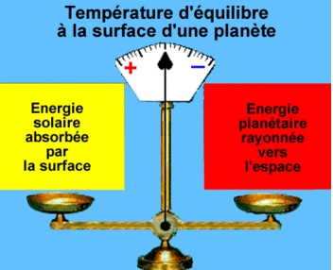
Si la température moyenne de surface n’augmente pas, c’est parce qu’il y a un équilibre entre la quantité d’énergie solaire absorbée par la surface terrestre et l’énergie planétaire rayonnée vers l’espace:

Slide 8
III Sous quelle forme la Terre émet-elle de l’énergie?
Photos : Pierre Thomas Géologue – ENS Lyon
Extrait de la conférence 11/2015 à l’ENS de Lyon

Slide 9
Photos : Pierre Thomas Géologue – ENS Lyon
Extrait de la conférence 11/2015 à l’ENS de Lyon

Slide 10
λ = $β$ / T
500 nm
Photos : Pierre Thomas Géologue – ENS Lyon
Extrait de la conférence 11/2015 à l’ENS de Lyon

Slide 11
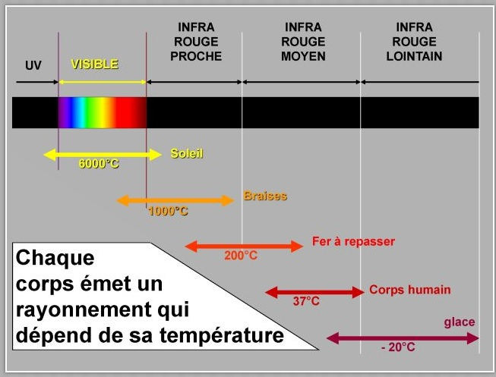
Photos : Pierre Thomas Géologue – ENS Lyon
Extrait de la conférence 11/2015 à l’ENS de Lyon

Slide 12
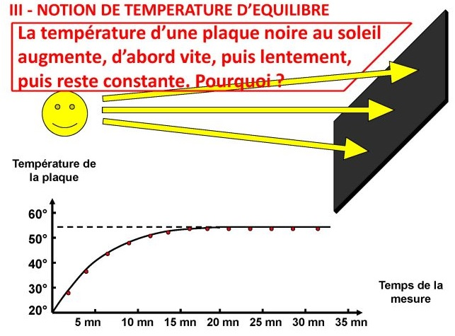
POURQUOI ?
Photos : Pierre Thomas Géologue – ENS Lyon
Extrait de la conférence 11/2015 à l’ENS de Lyon

Slide 13
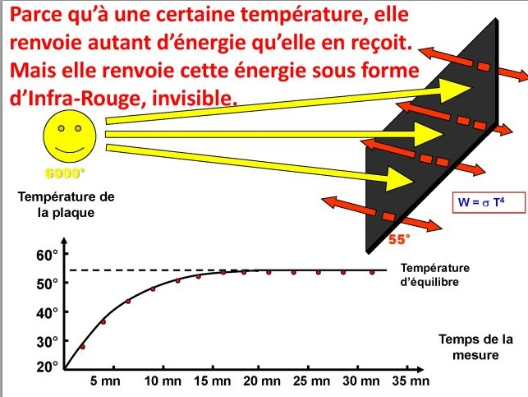
Photos : Pierre Thomas Géologue – ENS Lyon
Extrait de la conférence 11/2015 à l’ENS de Lyon

Slide 14
Photos : Pierre Thomas Géologue – ENS Lyon
Extrait de la conférence 11/2015 à l’ENS de Lyon

Slide 15
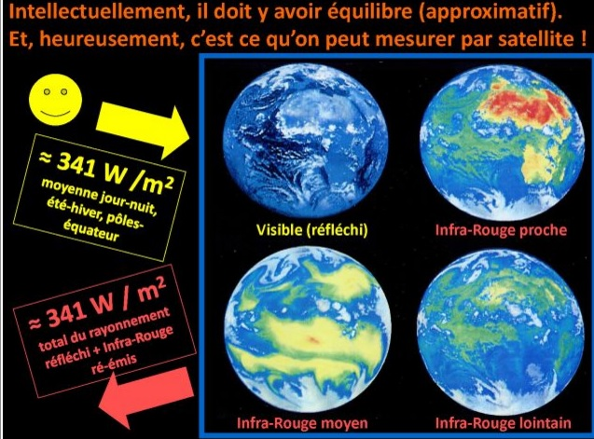
Bilan:
La Terre reçoit de l’énergie électromagnétique du Soleil. Elle absorbe cette énergie. Sa température de surface augmente jusqu’à atteindre une température d’équilibre moyenne de -17°C: température théorique
Comment expliquer alors que la température moyenne mesurée est de 15°C?
Photos : Pierre Thomas Géologue – ENS Lyon
Extrait de la conférence 11/2015 à l’ENS de Lyon

